Slide 1
JavaEE程序设计
杭州电子科技大学信息工程学院 周梦熊

Slide 2
JavaEE程序设计
MyBatis3操作数据库
Spring框架
模型2和MVC模式
Spring MVC介绍
表达式语言
JSTL
国际化
上传、下载文件
Spring MVC+MyBatis+Spring整合开发

Slide 3
MyBatis3操作数据库
MyBatis3操作数据库
MyBatis3常用技能

Slide 4
MyBatis3操作数据库1
MyBatis介绍
MyBatis操作数据库的步骤
针对MySql实现CURD

Slide 5
MyBatis介绍
MyBatis是支持普通SQL查询，存储过程和高级映射的优秀持久层框架。
MyBatis消除了几乎所有的JDBC代码和参数的手工设置以及对结果集的检索。
它以SQL语句为映射基础，在使用MyBatis框架时，可以将SQL语句灵活多变的特性融入到项目中。
MyBatis可以使用简单的XML或注解用于配置和原始映射，将接口和Java的POJO（Plain Old Java Objects，普通的Java对象）映射成数据库中的记录。这也是目前流行的ORM技术方向。

Slide 6
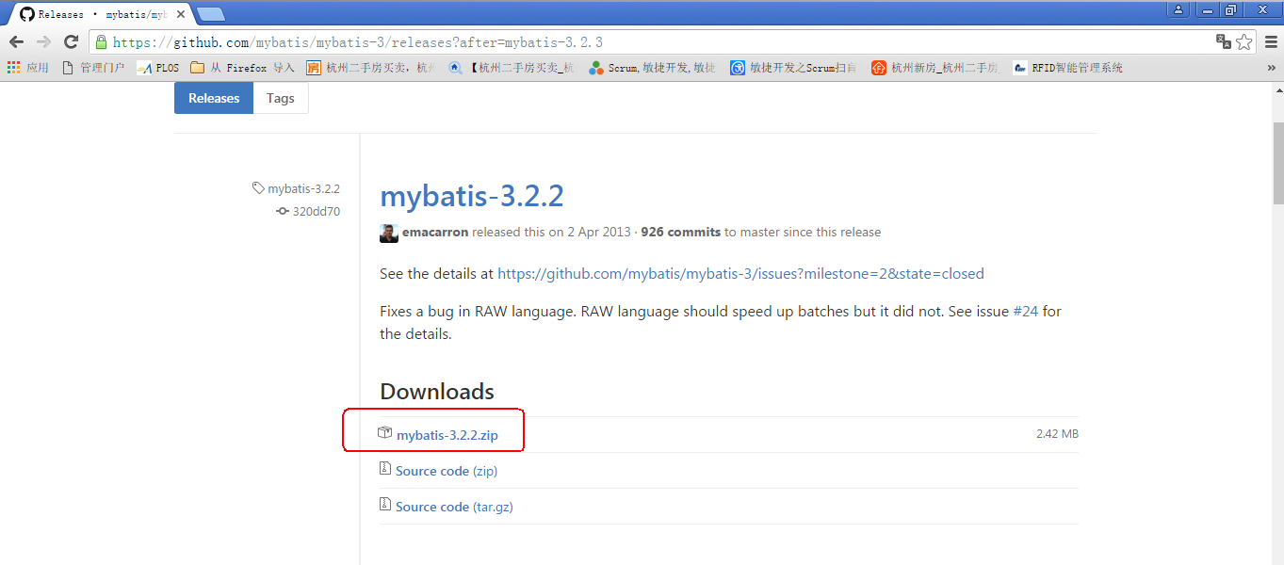
框架下载
下载：
https://github.com/mybatis/mybatis-3/releases?after=mybatis-3.2.3
mybatis-3.2.2.zip

Slide 7
MyBatis操作数据库的步骤
MyBatis框架的核心是SqlSessionFactory对象，从SqlSessionFactory类的名称来看，它是创建SqlSession对象的工厂。但SqlSessionFactory对象的创建来自于SqlSessionFactoryBuilder类，也就是使用SqlSessionFactoryBuilder类创建SqlSessionFactory对象。
使用SqlSessionFactoryBuilder类创建SqlSessionFactory对象的方式来自于一个配置文件，也可以来自于一个实例化的Configuration对象。
项目结构及测试
SqlSessionFactoryBuilder和SqlSessionFactory类的结构
使用MyBatis Generator工具逆向
使用SqlSession对象在MySQL数据库中新建记录

Slide 8
使用XML配置文件创建SqlSessionFactory对象
从XML文件中构建SqlSessionFactory的实例非常简单。
这里建议你使用类路径下的资源文件来配置，但是你可以使用任意的Reader实例，这个实例包括由文字形式的文件路径或URL形式的文件路径file://来创建。MyBatis包含了一些工具类，称作为资源，这些工具类包含一些方法，这些方法使得从类路径或其它位置加载资源文件更加简单。

Slide 9
使用XML配置文件创建SqlSessionFactory对象
String resource = "org/mybatis/example/Configuration.xml";
Reader reader = Resources.getResourceAsReader(resource);
sqlMapper = new SqlSessionFactoryBuilder().build(reader);
XML配置文件包含对MyBatis系统的核心设置，包含获取数据库连接实例的数据源和决定事务范围和控制的事务管理器。

Slide 10
示例代码
public static SqlSession getSqlSession() throws IOException {
String resource = "mybatis-config.xml";
InputStream inputStream = Resources.getResourceAsStream(resource);
SqlSessionFactory sqlSessionFactory = new SqlSessionFactoryBuilder()
.build(inputStream);
SqlSession sqlSsession = sqlSessionFactory.openSession();
return sqlSsession;
}
上面代码作用是创建SqlSessionFactory工厂对象，然后通过SqlSessionFactory对象返回一个SqlSession对象。

Slide 11
XML配置文件（mybatis-config.xml）
mybatis-config.xml中主要定义的是如何连接数据库，以及连接数据库所用到的driver、url、username和passowrd等。另外，还定义了映射的mapper文件，从而对应上哪张表操作。

Slide 12
示例代码
<!DOCTYPE configuration PUBLIC "-//mybatis.org//DTD Config 3.0//EN" "mybatis-3-config.dtd">
<configuration>
<environments default="development">
<environment id="development">
<transactionManager type="JDBC" />
<dataSource type="POOLED">
<property name="driver" value="com.mysql.jdbc.Driver" />
<property name="url" value="jdbc:mysql://localhost:3306/javaee" />
<property name="username" value="root" />
<property name="password" value="root" />
</dataSource>
</environment>
</environments>
<mappers>
<mapper resource="cn/edu/hziee/mapper/UserinfoMapper.xml" />
</mappers>
</configuration>
environment元素体中包含对事务管理和连接池的环境配置。
mappers元素是包含所有mapper（映射器）的列表，这些mapper的XML文件包含SQL代码和映射定义信息。

Slide 13
项目结构及测试
项目结构
测试
mybatis-3.2.2.jar
mysql-connector-java-5.1.30.jar

Slide 14
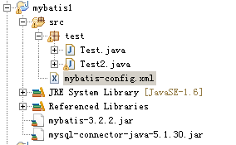
项目结构

Slide 15
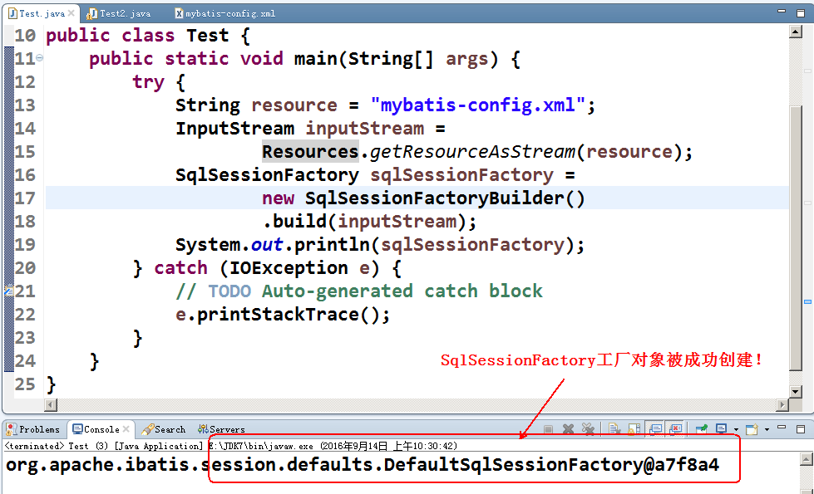
测试

Slide 16
测试
public static void main(String[] args) {
try {
String resource = "mybatis-config.xml";
InputStream inputStream = Resources.getResourceAsStream(resource);
SqlSessionFactory sqlSessionFactory = new SqlSessionFactoryBuilder().build(inputStream);
System.out.println(sqlSessionFactory);
} catch (IOException e) {
e.printStackTrace();
}
}

Slide 17
SqlSessionFactoryBuilder和SqlSessionFactory类的结构
SqlSessionFactoryBuilder类结构
SqlSessionFactory类结构

Slide 18
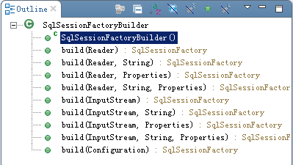
SqlSessionFactoryBuilder类结构

Slide 19
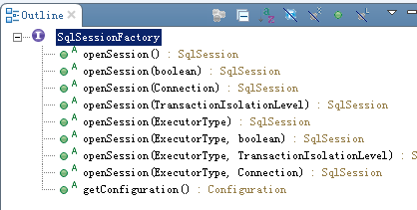
SqlSessionFactory类结构

Slide 20
使用MyBatis Generator工具逆向
插件安装
配置文件
代码生成演示

Slide 21

插件安装
访问密码 8e36

Slide 22
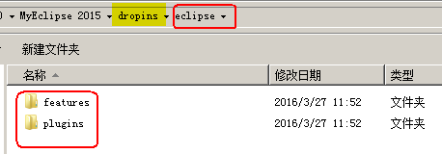
插件安装

Slide 23
插件安装
操作演示

Slide 24

配置文件
访问密码 1ead

Slide 25
配置文件
配置文件有generatorConfig.properties和generatorConfig.xml，其中generatorConfig.properties是连接数据的相关配置信息，generatorConfig.xml是生成代码的相关信息配置。
generatorConfig.xml

Slide 26
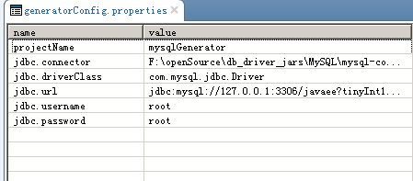
generatorConfig.properties

Slide 27
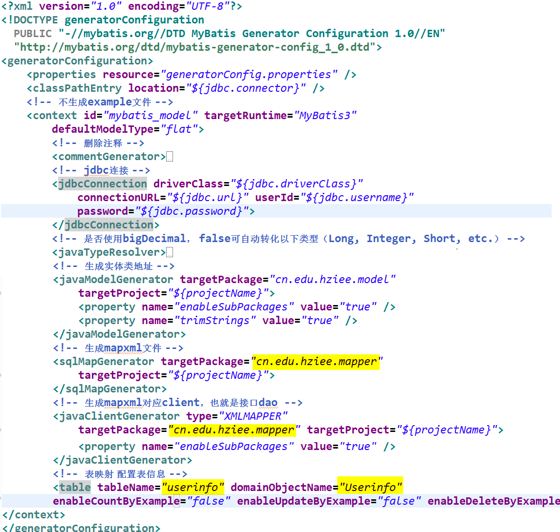
generatorConfig.xml

Slide 28
代码生成演示
操作演示
生成的代码结构

Slide 29
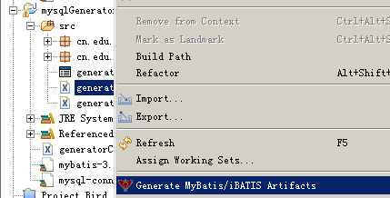
利用插件生成代码

Slide 30
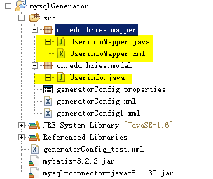
生成的代码结构

Slide 31
使用SqlSession对象在MySQL数据库中新建记录
测试代码
错误分析
mapper节点映射
运行结果

Slide 32
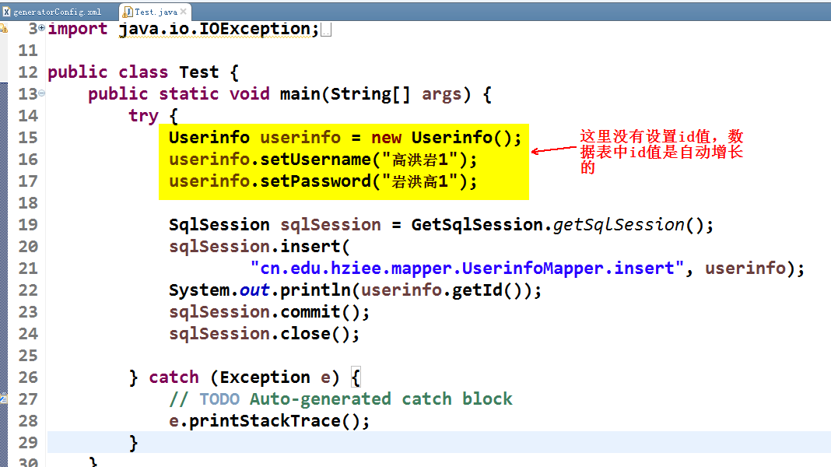
测试代码

Slide 33
错误分析
上面代码执行后会提示null信息。
主要原因是id是关键字，而代码中没有对id赋值，导致无法插入数据。
解决办法：
在generatorConfig.xml中的<table>节点中添加主键配置生成信息
<table ...>
<generatedKey column="id" sqlStatement="mysql" identity="true" />
</table>即可。
最后生成的mapper文件里就有了自动生成id值的代码。
<insert id="insert" parameterType="cn.edu.hziee.model.Userinfo" >
<selectKey resultType="java.lang.Integer" keyProperty="id" order="AFTER" >
SELECT LAST_INSERT_ID()
</selectKey>
insert into userinfo (username, password)
values (#{username,jdbcType=VARCHAR}, #{password,jdbcType=VARCHAR})
</insert>

Slide 34
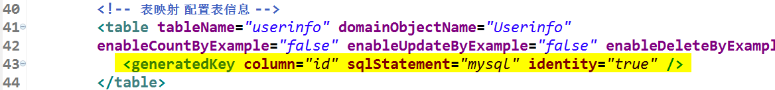
错误分析

Slide 35
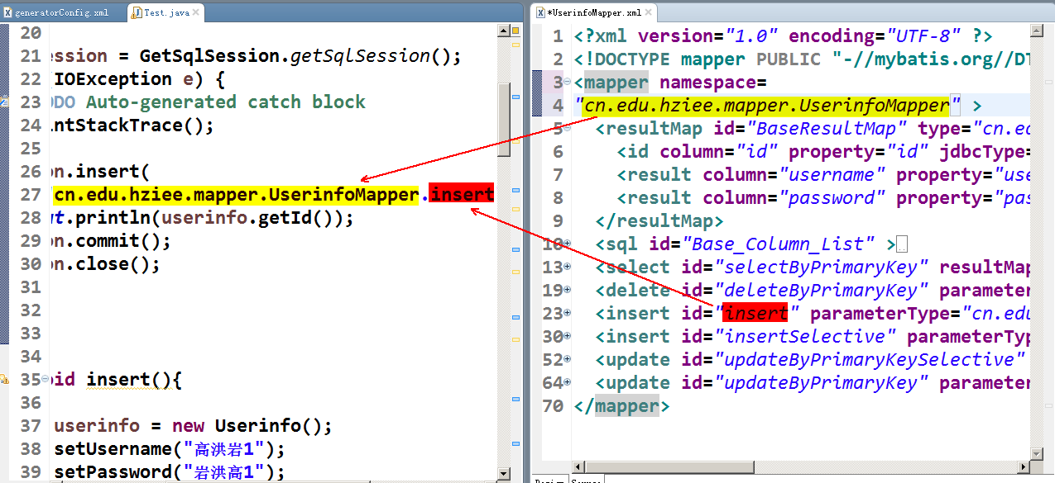
mapper节点映射

Slide 36
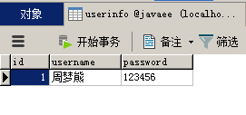
运行结果

Slide 37
--------- （我是漂亮的分割线） -----------

Slide 38
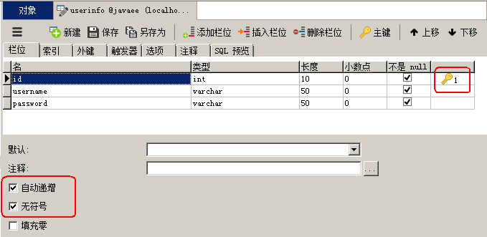
针对MySql实现CURD
新建数据表userinfo

Slide 39
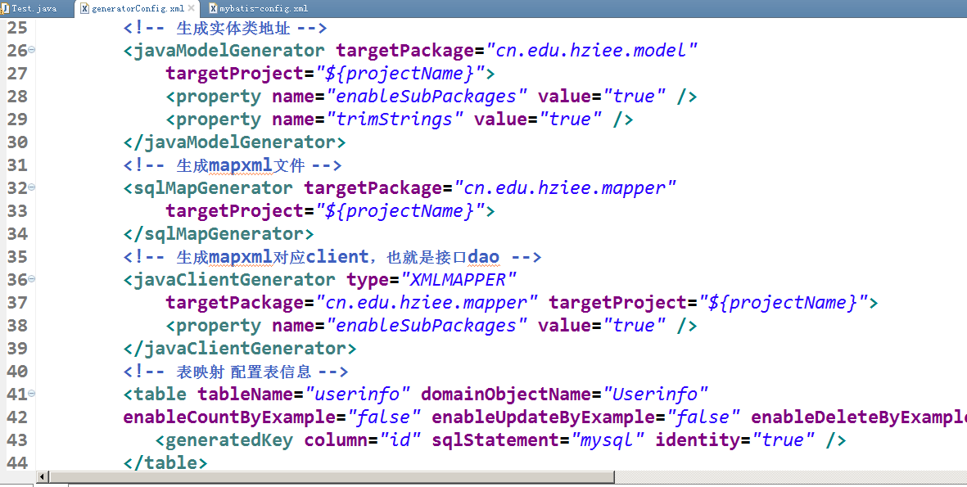
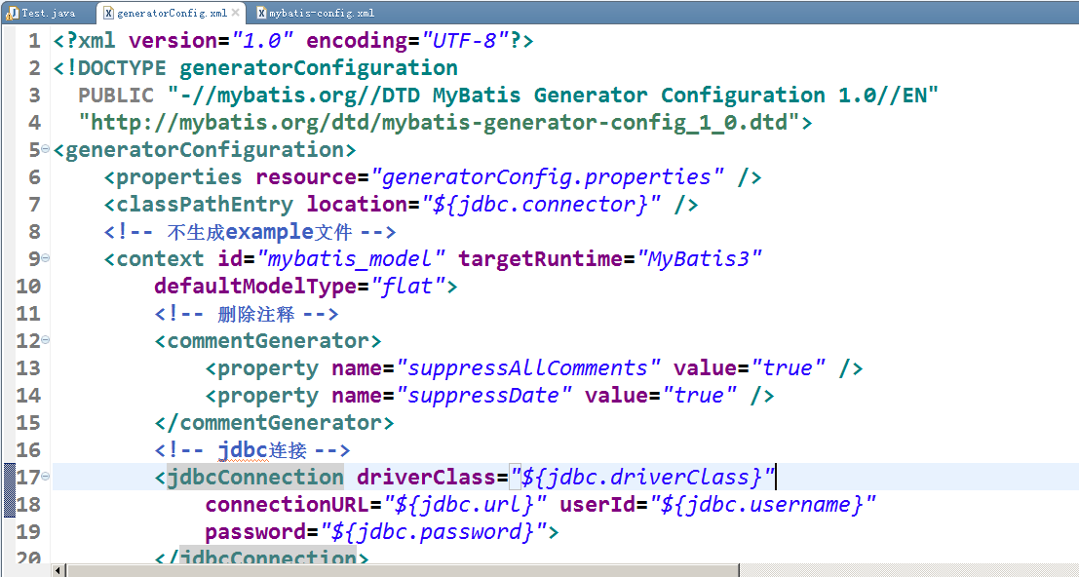
针对MySql实现CURD
使用逆向代码生成【现场演示】

Slide 40
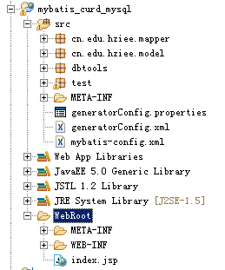
针对MySql实现CURD
创建web项目并搭建基本开发环境【现场演示】

Slide 41
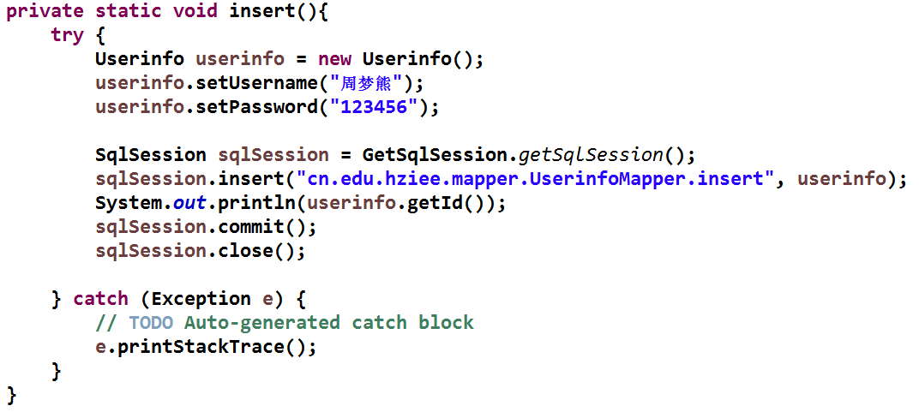
针对MySql实现CURD
添加记录并返回主键值【现场演示】

Slide 42
针对MySql实现CURD
其他操作演示【现场演示】

Slide 43
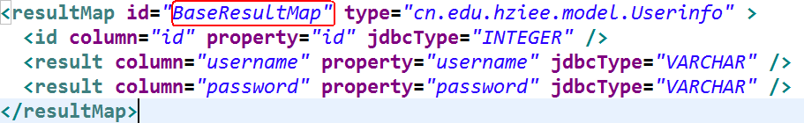
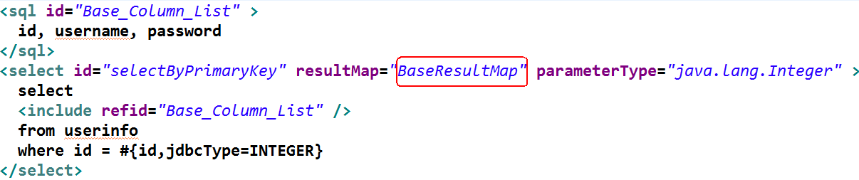
MyBatis3常用技能
<resultMap>标签
如果数据表字段名称和Java实体类中属性名不一致，就要用<resultMap>标签进行映射。

Slide 44
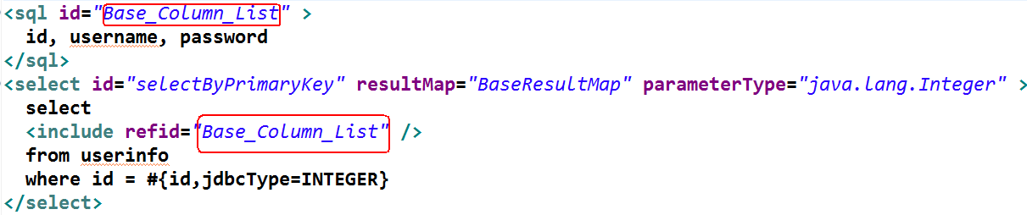
MyBatis3常用技能
<sql>标签
重复的SQL语句不可避免，<sql>标签用来解决这个问题。

Slide 45
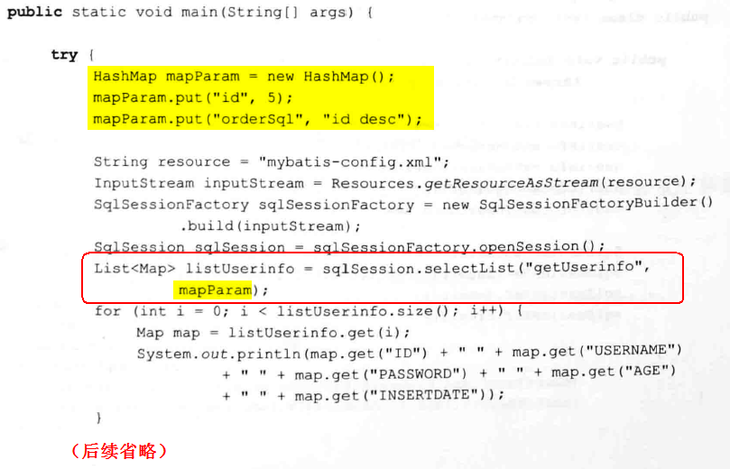
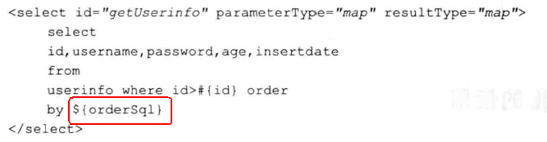
MyBatis3常用技能
将SQL语句作为字符串变量传入

Slide 46
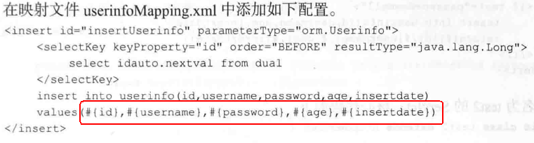
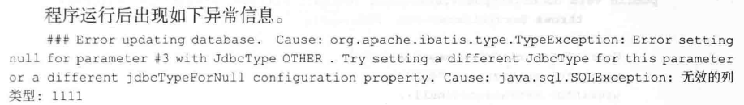
MyBatis3常用技能
动态SQL语句的使用
插入null值的处理方法1——jdbcType

Slide 47
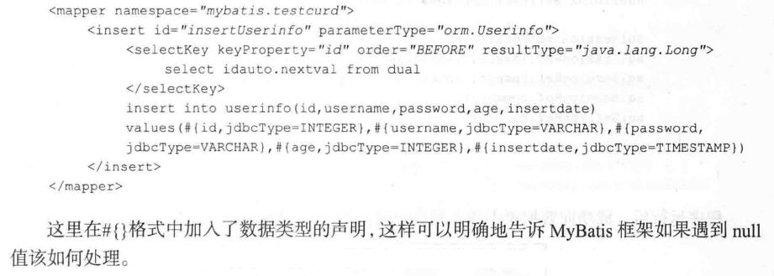
MyBatis3常用技能
动态SQL语句的使用
插入null值的处理方法1——jdbcType

Slide 48
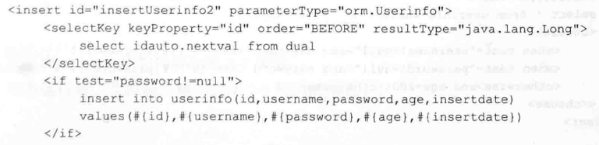
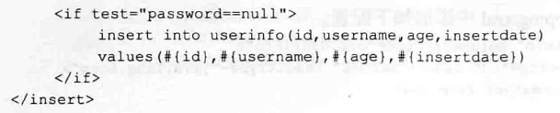
MyBatis3常用技能
动态SQL语句的使用
插入null值的处理方法2——<if>

Slide 49
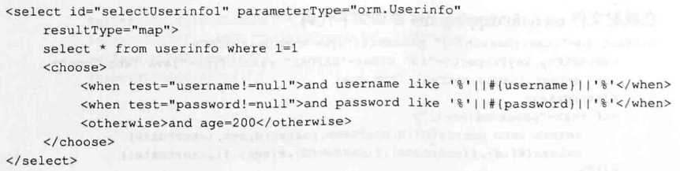
MyBatis3常用技能
<choose>标签的使用
<choose>标签的作用是从众多条件中选择一个条件，类似于Java中的switch。

Slide 50
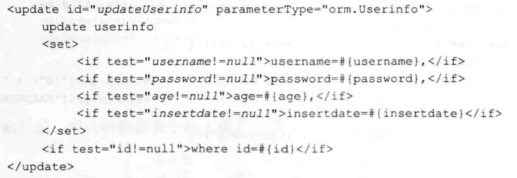
MyBatis3常用技能
<set>标签的使用
<set>标签用在update语句中，作用是动态指定要更新的列。

Slide 51
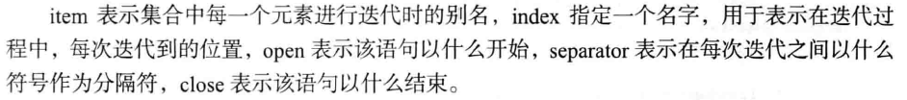
MyBatis3常用技能
<foreach>标签的使用
<foreach>标签有循环作用，生成有规律的SQL语句。
<foreach>标签主要的属性有item、index、collection、open、separator和close。

Slide 52
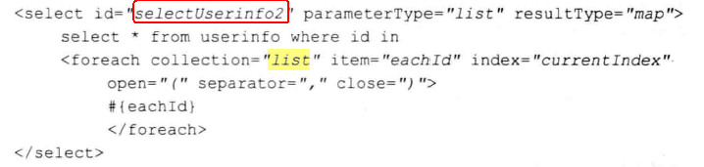
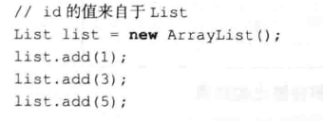
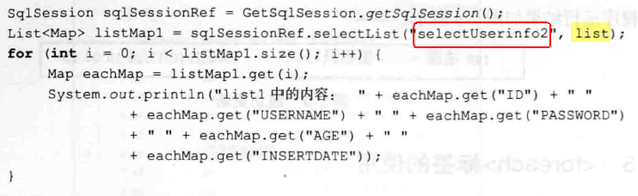
MyBatis3常用技能
<foreach>标签的使用

Slide 53
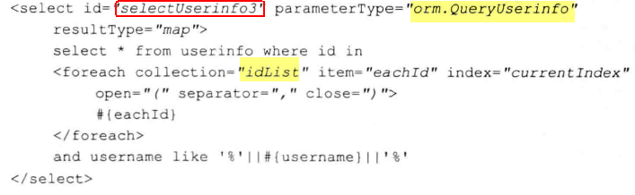
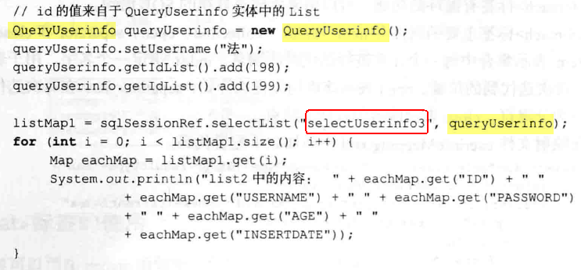
MyBatis3常用技能
<foreach>标签的使用

Slide 54
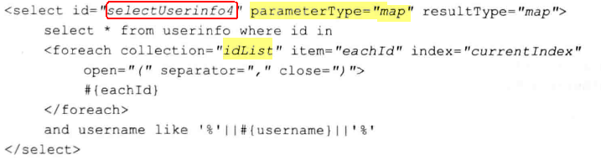
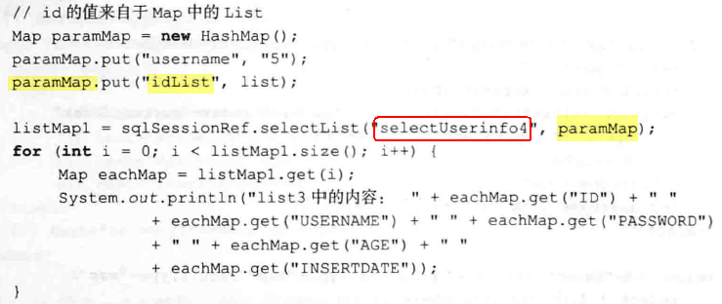
MyBatis3常用技能
<foreach>标签的使用

Slide 55
--------- （我是漂亮的分割线） -----------

Slide 56
Spring框架
一、Spring下载和安装
二、使用Spring管理Bean
三、Spring的核心机制：依赖注入
四、设值注入和构造注入

Slide 57
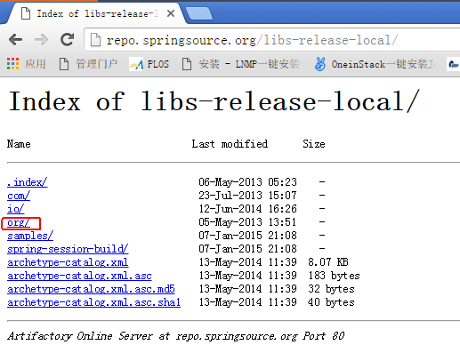
一、Spring下载和安装
Spring是一个独立的框架，它不需要依赖于任何Web服务器或容器，它既可以在独立的Java项目中使用，也可以在Java Web项目中使用。
下载安装步骤：
登录站点：http://repo.springsource.org/libs-release-local/

Slide 58
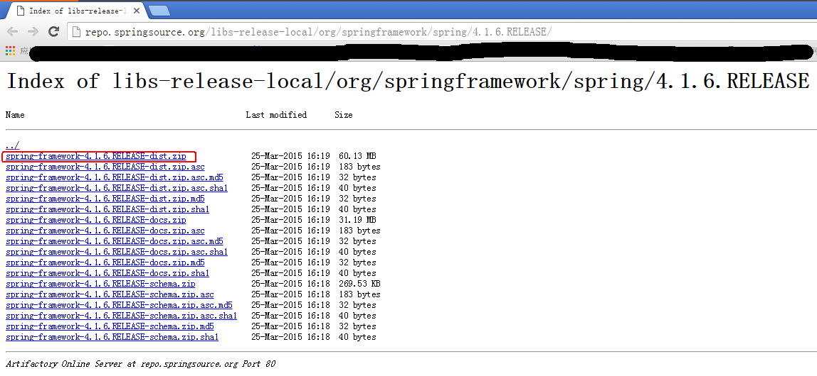
一、Spring下载和安装
Spring是一个独立的框架，它不需要依赖于任何Web服务器或容器，它既可以在独立的Java项目中使用，也可以在Java Web项目中使用。
下载安装步骤：
登录站点：http://repo.Springsource.org/libs-release-local/
依次选择：org/Springframework/Spring/4.1.6.RELEASE

Slide 59
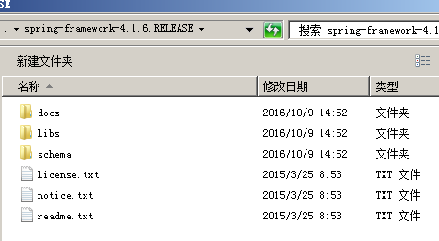
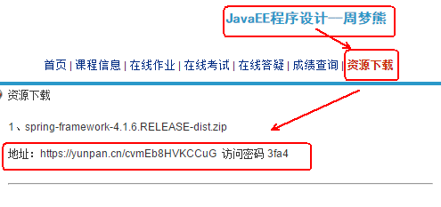
一、Spring下载和安装
Spring是一个独立的框架，它不需要依赖于任何Web服务器或容器，它既可以在独立的Java项目中使用，也可以在Java Web项目中使用。
下载安装步骤：
登录站点：http://repo.Springsource.org/libs-release-local/
依次选择：org/Springframework/Spring/4.1.6.RELEASE
下载完成后，得到一个Spring-framework-4.1.6.RELEASE-dist.zip压缩文件，解压缩后，内含几个子文件夹。
提示：Spring-framework-4.1.6.RELEASE-dist.zip已在课程系统【bysj.hziee.edu.cn/course】下选择课程【JavaEE程序设计--周梦熊】后，

Slide 60
一、Spring下载和安装
下载安装步骤：
将libs目录下所需要模块的class文件的JAR包复制到项目的类加载路径中，亦可将所有JAR包添加进去。
除此外，Spring框架必须依赖于common-logging的JAR包【http://archive.apache.org/dist/commons/logging/binaries/】
下载commons-logging-1.1.3-bin.zip
通过上面几个步骤，就可以在Java项目中使用Spring框架了。
提示：如果是WEB项目，则需要将JAR包复制到WEB-INF/lib目录下

Slide 61
二、使用Spring管理Bean
Spring核心容器的理论很简单：Spring核心容器就是一个超级大工厂，所有对象都会被当成Spring核心容器管理的对象，统称为Bean。
Spring容器中的Bean，与以前听过的Java Bean是不同的。不像Java Bean，必须遵守一些特定的规范，Spring对Bean没有任何要求。只要是一个Java类，Spring就可以管理该Java类，并将它当成Bean处理。
对于Spring框架而言，一切Java对象都是Bean。

Slide 62
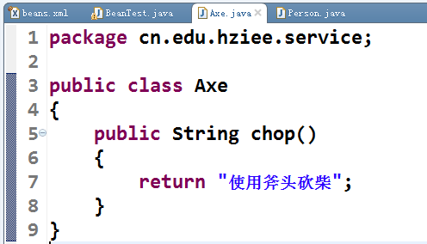
二、使用Spring管理Bean
该类只是一个最普通的Java类，
这说明Spring对Bean没
有任何要求，只要是Java类即可。
下面定义一个简单的类
定义一个斧头类Axe.java

Slide 63
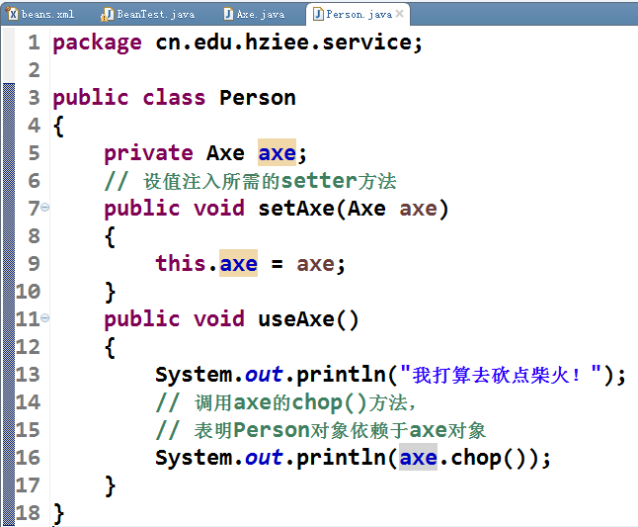
二、使用Spring管理Bean
下面定义一个简单的类
再定义一个简单的Person类，该类的useAxe()方法需要调用Axe对象的chop()方法，这种A对象调用B对象方法的情形，我们称之为依赖。
依赖Axe对象

Slide 64
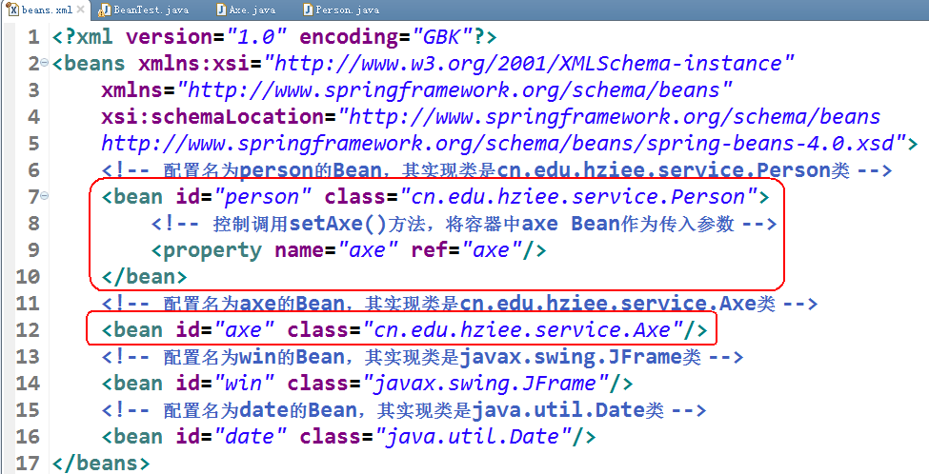
二、使用Spring管理Bean
使用了Spring框架后，那么应该是框架帮我们管理Java对象，现在的问题是：Spring容器怎么知道要管理哪些Bean呢？
答案：XML配置文件
强调：Spring可以把“一切Java对象”当成容器中的Bean，因此不管该类是JDK提供的，还是第三方框架提供的，亦或是自己开发的，只要是Java类，并且配置是XML配置文件中，Spring就可以管理它。

Slide 65
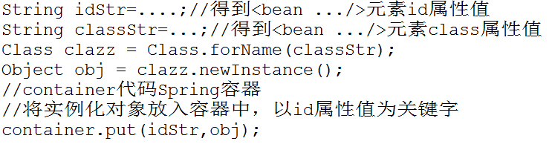
二、使用Spring管理Bean
进一步解析
<bean id="person" class="cn.edu.hziee.service.Person"/>
Spring解析该<bean .../>元素后将可以得到2个字符串，其中idStr的值为person（id属性值），classStr的值为cn.edu.hziee.service.Person（class属性值）
最后，Spring底层会执行以下形式的代码：

Slide 66
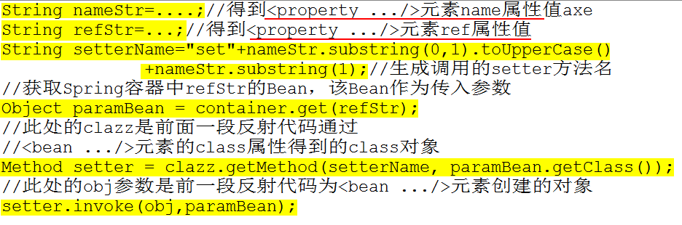
二、使用Spring管理Bean
进一步解析
<bean id="person" class="cn.edu.hziee.service.Person">
<property name="axe" ref="axe"/>
</bean>
最后，Spring底层会执行以下形式的代码：

Slide 67
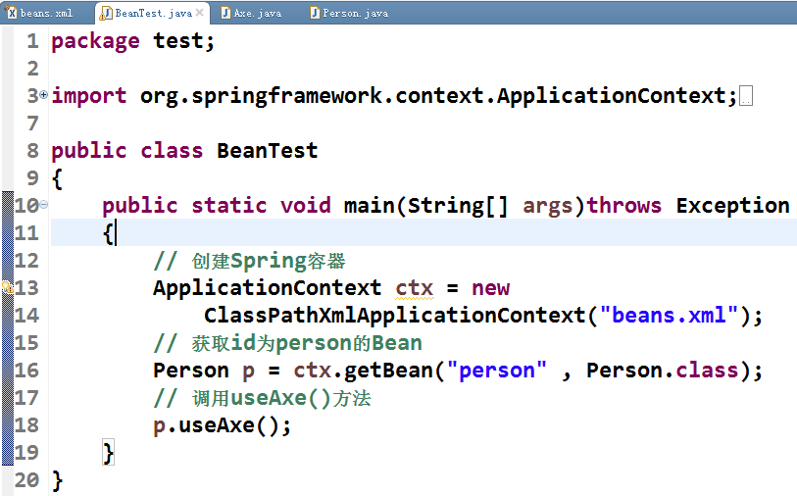
二、使用Spring管理Bean
测试类

Slide 68
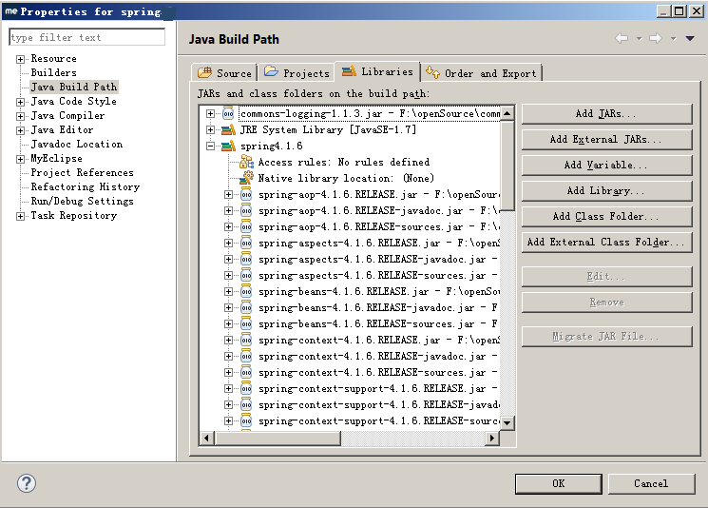

二、使用Spring管理Bean
MyEclipse中使用Spring
引入框架所需的JAR包和commons-logging-1.1.3.jar
运行结果

Slide 69
三、Spring的核心机制：依赖注入
前面代码中，我们看到程序并没有主动为Person对象的axe成员变量赋值，但执行Person对象的useAxe()方法时，却可以正常访问到Axe对象，并可以调用Axe对象的chop()方法。
Person对象的axe成员变量并不是程序主动设置的，为什么？
结论：由Spring容器负责设置

Slide 70
三、Spring的核心机制：依赖注入
1、Java程序中存在大量A对象调用B对象方法的情形，这种情形被Spring称为依赖。
这种互相调用的关系称为依赖关系，假如组件A调用了组件B的方法，即可称A依赖B。
2、Spring框架的核心功能：
Spring容器作为超级大工厂，负责创建、管理所有的Java对象，这些Java对象被称为Bean。
Spring容器管理容器中Bean之间的依赖关系，Spring使用一种被称为“依赖注入”的方式来管理Bean之间的依赖关系。

Slide 71
三、Spring的核心机制：依赖注入
3、“依赖注入”的引入，可以实现对象“随用随取”，即某个对象需要其他对象时，系统自动提供，而无需程序显示获取。
依赖注入是目前最优秀的解耦方式

Slide 72
三、Spring的核心机制：依赖注入
4、理解依赖注入
Spring并不是依赖注入首创者，但Johnson是第一个高度重视以配置文件来管理Java对象的协作关系的人，他给这个关系起了一个名字：控制反转（Inversion of Control, IoC）。
但IoC不好理解，后来有人起了另外一个名字：依赖注入（Dependency Injection）。
所以，不管控制反转，还是依赖注入，意思完全相同。

Slide 73
三、Spring的核心机制：依赖注入
4、理解依赖注入
举例：各种社会形态下如何解决：一个人（Java对象，调用者）需要一把斧头（Java对象，被调用者）。
原始社会：几乎没社会分工，需要斧头的人只能自己去磨一把斧头【对应情形为：Java程序自己创建被调用者“斧头”，通常用new关键字直接在程序内部创建】。
工业社会：工厂出现了，斧头不是普通人生产，而是工厂里生产出来，此时需要斧头的人找到工厂，购买斧头，无需了解斧头的生产过程【对应情形：工厂生产模式，调用者只需定位工厂，无需管理工厂内部实现】。
“共产主义”社会：需要“斧头”的人无需定位工厂，“坐等”社会提供即可【调用者无需定位工厂，由Spring容器依赖注入】。

Slide 74
三、Spring的核心机制：依赖注入
4、理解依赖注入
斧头
主动制造斧头

Slide 75
三、Spring的核心机制：依赖注入
4、理解依赖注入
斧头
依赖注入

Slide 76


总结：控制反转和依赖注入
耦合的代码
分析
存在什么问题？如何改进？
解耦合
IoC
容器
A
B

Slide 77
--------- （我是漂亮的分割线） -----------

Slide 78
四、设值注入和构造注入
1、设值注入
设置注入是指IoC容器使用属性的setter方法来注入被依赖的实例。这种注入方式简单、直观，因而在Spring的依赖注入中被大量使用。

Slide 79


四、设值注入和构造注入
1、设值注入
示例：人使用斧头砍柴
第一步：定义接口Person、Axe

Slide 80



四、设值注入和构造注入
1、设值注入
示例：人使用斧头砍柴
第二步：实现类Chinese、StoneAxe、SteelAxe

Slide 81

四、设值注入和构造注入
1、设值注入
示例：人使用斧头砍柴
第三步：定义核心配置文件beans.xml

Slide 82

四、设值注入和构造注入
1、设值注入
示例：人使用斧头砍柴
第四步：测试类

Slide 83




四、设值注入和构造注入
1、设值注入
示例：人使用斧头砍柴
第五步：运行结果

Slide 84
四、设值注入和构造注入
1、设值注入
Spring IoC容器三个基本要点：
应用程序的各个组件面向接口编程。面向接口编程可以将各组件之间的耦合提升到接口层次，从而有利于项目后期的扩展。
应用程序的各组件不再由程序主动创建，而是由Spring容器负责产生、并初始化。
Spring采用配置文件、或注解来管理Bean的实现类、依赖关系，Spring容器则根据配置文件，利用反射来创建实例，并为之注入依赖关系。

Slide 85



上机练习
练习
需求说明
学生找教师答疑，通过设值注入实现。
注意
关键标签：<property>及name、ref属性
完成时间：10分钟
共性问题集中讲解

Slide 86
四、设值注入和构造注入
2、构造注入
在构造实例时，已经为其完成了依赖关系的初始化。这种利用构造器来设置依赖关系的方式，被称为构造注入。

Slide 87

四、设值注入和构造注入
没有提供setter方法，只有一个带Axe属性的构造器，Spring容器通过该构造器为chinese注入所依赖的Bean实例。
2、构造注入
示例：人使用斧头进行砍柴
第一步：对前面代码的Chinese类进行修改

Slide 88

四、设值注入和构造注入
2、构造注入
示例：人使用斧头进行砍柴
第二步：配置文件的修改
使用<constructor-arg …/>元素指定构造器的参数

Slide 89


四、设值注入和构造注入
2、构造注入
示例：人使用斧头进行砍柴
第三步：测试运行

Slide 90



四、设值注入和构造注入
2、构造注入
示例：人使用斧头进行砍柴
疑问：如果是2个参数的构造器，怎么办呢？

Slide 91
四、设值注入和构造注入
设值注入
通过setter访问器实现
构造注入
通过构造函数实现
时效性好
灵活性好，但setter方法数量较多
灵活性差，仅靠重载限制太多
通过无参构造实例化
通过匹配的构造函数实例化，但建议保留无参构造
时效性差

Slide 92
上机练习
练习
需求说明
学生找教师答疑，通过构造注入实现。
注意
关键标签：<constructor-arg>及ref、type属性
完成时间：10分钟
共性问题集中讲解

Slide 93
模型2和MVC模式
模型2基于模型-视图-控制器（MVC）模式。
MVC英文即Model-View-Controller，即把一个应用的输入、处理、输出流程按照Model、View、Controller的方式进行分离，这样一个应用被分成三个层——模型层、视图层、控制层。

Slide 94

模型2和MVC模式

Slide 95
实战MVC
需求：成绩查询子模块【数据存文本文件】
程序功能：
在JSP页面中输入所有学生的成绩，根据用户请求动作映射到相应servlet，servlet调用操作文本文件的JavaBean进行数据操作。
流程存在以下几种可能：
输入学号为空时，什么也不操作；
输入学号和成绩都不为空，如果文件中存在该学号，则做修改成绩操作，否则做添加成绩操作；
输入学号不为空，但成绩为空，如果文件中存在该学号，则做删除操作，否则什么也不做。

Slide 96
实战MVC
操作步骤
步骤1：在已经创建的Demo中新建包cn.zmx。
步骤2：创建视图V，命名为score.jsp，将数据的添加和显示都集中在一个页面中。
步骤3：创建控制器C，命名为GradeServlet.java，是一个Servlet类，放在包cn.zmx下，需要配置部署描述文件web.xml。在这里面主要完成“接收用户请求、定义应用程序行为（比如是数据添加还是删除等操作）、请求分派”等操作。
步骤4：创建模型M，命名为ScoreBean.java，是一个JavaBean类，放在包cn.zmx下，完成文本文件的读写操作，同时在该包下新建一个文件文件score.txt。

Slide 97

实战MVC

Slide 98

实战MVC

Slide 99

实战MVC

Slide 100

实战MVC

Slide 101

实战MVC

Slide 102

实战MVC

Slide 103
上机练习
练习
需求说明
成绩查询子模块【数据存文本文件】。
注意
采用MVC模式进行开发
完成时间：20分钟
共性问题集中讲解

Slide 104
Spring MVC
下载、安装
示例入门
更加简便的参数获取方法
控制器执行指定提交方式
控制器重定向到控制器
匹配URL路径执行指定控制器

Slide 105
下载、安装
随着Spring 4框架的发布，其中包含的MVC模块越来越受到软件公司的关注，并且此技术在未来会有更多的程序员使用，也就是说，它有非常多的优点。
下载： http://repo.springsource.org/libs-release-local/【 spring-framework-4.1.6.RELEASE.zip】
安装：添加JAR包到WEB工程即可【WEB-INF/lib】。

Slide 106

Spring MVC核心控制器
Spring MVC使用基于Servlet的DispatcherServlet核心控制器来作为request请求对象的处理，它的父类是真正的HttpServlet对象，继承关系。

Slide 107

Spring MVC核心控制器
使用时在web.xml中声明
只要url加.spring为后缀请求服务器，则交给DispatcherServlet对象来处理
上面代码将DispatcherServlet设置为别名springMVC
在WEB-INF文件夹中springMVC-servlet.xml配置文件
所有Bean和相关配置定义都要声明在springMVC-servlet.xml文件中

Slide 108
基于注解的Spring 4 MVC开发
Spring 4 MVC支持POJO式的控制层，也就是说，不需要实现Spring 4中的任何接口或类，只需要在类中使用@Controller和@RequestMapping注解即可。
这样可以提高软件松耦合，有利于软件模块间的设计。
有利于配置文件的精简，减少配置文件中的代码量。

Slide 109

基于注解的Spring 4 MVC开发
示例：用户登录测试
步骤：
第一步：新建web项目springlogin，添加Spring 4 MVC框架依赖的jar包。【 commons-logging-1.1.3.jar 不在框架中，需要另外下载导入】

Slide 110

基于注解的Spring 4 MVC开发
示例：用户登录测试
步骤：
第二步：web.xml文件中配置核心控制器

Slide 111

基于注解的Spring 4 MVC开发
示例：用户登录测试
步骤：
第三步：WEB-INF下新建springMVC-servlet.xml
扫描包controller下带@Controller的控制层Java文件，如找到，则表明该Java文件为控制层，并参与处理request和response对象。

Slide 112



基于注解的Spring 4 MVC开发
示例：用户登录测试
步骤：
第四步：新建相关JSP文件
login.jsp
ok.jsp
no.jsp

Slide 113

基于注解的Spring 4 MVC开发
示例：用户登录测试
步骤：
第五步：新建控制层Java类文件
Login.java

Slide 114





基于注解的Spring 4 MVC开发
示例：用户登录测试
步骤：
第六步：部署运行

Slide 115
基于注解的Spring 4 MVC开发
示例总结
在web.xml中配置DispatcherServlet核心控制器
在WEB-INF文件夹中添加xml配置文件springMVC-servlet.xml
@Controller、@RequestMapping、@RequestParam及Model model对象的作用和使用方法
login.jsp提交方式改为GET方式提交，控制层也能正确执行，说明控制层在默认情况下可以处理GET和POST请求

Slide 116
--------- （我是漂亮的分割线） -----------

Slide 117
更加方便的参数获取方法
前面的登录实例中通过：
@RequestParam("username") String username
获取URL中参数username的值
实际上，在Spring 4 MVC中，还可以更加简便地获取参数。

Slide 118



更加方便的参数获取方法
简便参数获取示例：
在“登录示例”中控制器代码修改如下：
结论：URL中同名的参数将要自动传递给控制器方法中同名的参数，并且不再需要@RequestParam(“username”)注解

Slide 119
控制器执行指定提交方式
前面示例中控制器对表单中GET和POST方式都可以处理，但有时只想让控制器处理GET或POST请求方式，该怎么办呢？
【示例演示】

Slide 120

控制器执行指定提交方式
示例：
第一步：新建web项目callController，Spring 4 MVC相关JAR包拷贝到WEB-INF/lib下；
第二步：新建包controller，包下建控制器ListUsername.java，代码如图：

Slide 121

控制器执行指定提交方式
示例：
第三步：web.xml配置Spring 4 MVC框架

Slide 122

控制器执行指定提交方式
示例：
第四步： springMVC-servlet.xml

Slide 123



控制器执行指定提交方式
示例：
第五步： 相关JSP页面
login.jsp
listUsername.jsp
test.jsp

Slide 124

控制器执行指定提交方式
示例：
第六步： 整个项目结构

Slide 125


控制器执行指定提交方式
示例：
第七步： 测试运行
测试1：login.jsp表单提交方式是GET

Slide 126

控制器执行指定提交方式
示例：
第七步： 测试运行
测试2：login.jsp表单提交方式是POST
@RequestMapping(value = “/login”, method = RequestMethod.POST)可以限制接收的提交方式，有利于规范代码

Slide 127

控制器执行指定提交方式
示例：
第七步： 测试运行
测试3：直接访问控制器

Slide 128

控制器重定向到控制器—无参数传递
比如，用户登录成功后，需要重定向到List显示数据，此时需要用到控制器重定向到控制器。
示例：控制器-控制器【无参传递】

Slide 129
控制器重定向到控制器—无参数传递
示例：控制器-控制器【无参传递】
第一步：新建web项目c2cnoparam，将Spring4MVC相关JAR包拷贝到WEB-INF/lib下。
第二步：新建包controller，包下新建两个控制器ListUsername.java和Login.java
第三步：新建配置文件web.xml和SpringMVC-servlet.xml
第四步：新建相关JSP文件
第五步：测试运行

Slide 130


控制器重定向到控制器—无参数传递
示例：控制器-控制器【无参传递】
第二步：新建包controller，包下新建两个控制器ListUsername.java和Login.java

Slide 131


控制器重定向到控制器—无参数传递
示例：控制器-控制器【无参传递】
第三步：新建配置文件web.xml和SpringMVC-servlet.xml

Slide 132


控制器重定向到控制器—无参数传递
示例：控制器-控制器【无参传递】
第四步：新建相关JSP文件

Slide 133


控制器重定向到控制器—无参数传递
示例：控制器-控制器【无参传递】
第五步：测试运行
点击“提交”后，地址栏发生了变化，证明成功重定向到其他控制器

Slide 134
控制器重定向到控制器—有参数传递
控制器重定向到控制器，但需要传递参数
示例：上一例子程序进行修改

Slide 135

控制器重定向到控制器—有参数传递
修改Login.java代码

Slide 136

控制器重定向到控制器—有参数传递
修改ListUsername.java代码

Slide 137


控制器重定向到控制器—有参数传递
测试运行：

Slide 138
匹配URL路径执行指定控制器
将指定URL模式的地址与指定访问控制器的路径进行关联与匹配，如果某一个访问控制器的URL与该URL模式进行匹配，则调用匹配的控制器。
示例：URL模式地址匹配执行指定控制器
步骤：
第一步：新建web项目urlmatch，将Spring4MVC相关jar包拷贝到WEB-INF/lib下面；
第二步：新建包controller，包下新建2个测试控制器类URLMatchTest.java和URLMatchTest2.java；
第三步：配置web.xml和springMVC-servlet.xml文件；
第四步：测试运行。

Slide 139

匹配URL路径执行指定控制器
步骤：
第一步：新建web项目urlmatch，将Spring4MVC相关jar包拷贝到WEB-INF/lib下面；

Slide 140



匹配URL路径执行指定控制器
步骤：
第二步：新建包controller，包下新建2个测试控制器类URLMatchTest.java和URLMatchTest2.java；

Slide 141


匹配URL路径执行指定控制器
步骤：
第三步：配置web.xml和springMVC-servlet.xml文件；

Slide 142




匹配URL路径执行指定控制器
步骤：
第四步：测试运行

Slide 143
服务器端获取JSON字符串-方式1
服务器端获取来自客户端发送的JSON字符串，如何将JSON字符串转换为JSON对象并获取其中属性值。
示例：JSON字符串-对象-属性
步骤：
第一步：新建web项目serverGetJSON，并添加依赖jar包；
第二步：配置文件web.xml和springMVC-servlet.xml；
第三步：新建jsp文件和引入2个js文件；
第四步：编写控制器
第五步：测试运行。

Slide 144

服务器端获取JSON字符串-方式1
步骤：
第一步：新建web项目serverGetJSON，并添加依赖jar包；
注意：json-lib-2.3-jdk15.jar必须要引入，否则无法使用JSON类库。

Slide 145



服务器端获取JSON字符串-方式1
步骤：
第二步：配置文件web.xml和springMVC-servlet.xml；

Slide 146


服务器端获取JSON字符串-方式1
步骤：
第三步：新建jsp文件和引入2个js文件；
下载：jquery-1.3.2.js和json2.js放入JSP相同目录下即可。

Slide 147

服务器端获取JSON字符串-方式1
步骤：
第四步：编写控制器

Slide 148

服务器端获取JSON字符串-方式1
步骤：
第五步：测试运行。

Slide 149
服务器端获取JSON字符串-方式2
前面通过接收JSON字符串并控制器内部转换为JSON对象，解析JSON字符串需要用到json-lib-2.3-jdk15.jar，而实际上Spring4MVC中已经提供了一种从JSON字符串自动转成实体的技术。
示例：JSON字符串自动转实体
步骤：
第一步：新建web项目jsonString2JSON，并添加依赖JAR包；
第二步：新建包controller，包下新建GetJSONStringToObject.java，新建包entity，包下新建Userinfo.java；
第三步：配置文件web.xml和springMVC-servlet.xml；
第四步：新建jsp文件和引入2个js文件；
第五步：测试运行。

Slide 150

服务器端获取JSON字符串-方式2
步骤：
第一步：新建web项目jsonString2JSON，并添加依赖JAR包；

Slide 151


服务器端获取JSON字符串-方式2
步骤：
第二步：新建包controller，包下新建GetJSONStringToObject.java，新建包entity，包下新建Userinfo.java；

Slide 152


服务器端获取JSON字符串-方式2
步骤：
第三步：配置文件web.xml和springMVC-servlet.xml；

Slide 153


服务器端获取JSON字符串-方式2
步骤：
第四步：新建jsp文件和引入2个js文件；
下载jquery-1.3.2.js和json2.js，放入JSP同一目录下即可。

Slide 154

服务器端获取JSON字符串-方式2
步骤：
第五步：测试运行。

Slide 155
--------- （我是漂亮的分割线） -----------

Slide 156
将URL中的参数转为实体
在SpringMVC中可以将URL中的参数转换为实体。
示例：url参数转实体
步骤：
第一步：新建web项目param2Bean ，并添加依赖jar包；
第二步：配置文件web.xml和springMVC-servlet.xml；
第三步：新建jsp文件；
第四步：编写控制器和实体类
第五步：测试运行。

Slide 157

将URL中的参数转为实体
步骤：
第一步：新建web项目param2Bean ，并添加依赖jar包；

Slide 158
服务器端获取JSON字符串-方式1
步骤：
第二步：配置文件web.xml和springMVC-servlet.xml；

Slide 159

将URL中的参数转为实体
步骤：
第三步：新建jsp文件；

Slide 160


将URL中的参数转为实体
步骤：
第四步：编写控制器和实体类

Slide 161


将URL中的参数转为实体
步骤：
第五步：测试运行。

Slide 162
控制器中传回JSON对象
有时，需要在控制器中以response响应的方式返回JSON对象，比如，返回学生列表对象。
示例：控制器传回JSON对象
步骤：
第一步：新建web项目createJSON ，并添加依赖jar包；
第二步：配置文件web.xml和springMVC-servlet.xml；
第三步：新建jsp文件和引入JS文件；
第四步：编写控制器和实体类
第五步：测试运行。

Slide 163

控制器中传回JSON对象
步骤：
第一步：新建web项目createJSON ，并添加依赖jar包；

Slide 164


控制器中传回JSON对象
步骤：
第二步：配置文件web.xml和springMVC-servlet.xml；

Slide 165


控制器中传回JSON对象
步骤：
第三步：新建jsp文件和引入JS文件；
引入jquery-1.3.2.js和json2.js到jsp相同目录下。

Slide 166




控制器中传回JSON对象
步骤：
第四步：编写控制器和实体类
consumes = “application/json”限制前台传递的数据必须是JSON
produces = “application/json”设置返回的userinfo中的数据要转成JSON对象并回传给客户端
@ResponseBody指JSON字符串作为响应处理

Slide 167

控制器中传回JSON对象
步骤：
第五步：测试运行。

Slide 168
控制器中传回JSON字符串
有时，需要在控制器中以response响应的方式返回JSON字符串，比如，返回学生列表JSON字符串。
示例：控制器传回JSON字符串
步骤：
第一步：新建web项目returnJSONString ，并添加依赖jar包；
第二步：配置文件web.xml和springMVC-servlet.xml；
第三步：新建jsp文件和引入JS文件；
第四步：编写控制器和实体类
第五步：测试运行。

Slide 169

控制器中传回JSON字符串
步骤：
第一步：新建web项目returnJSONString ，并添加依赖jar包；

Slide 170



控制器中传回JSON字符串
解决乱码问题
步骤：
第二步：配置文件web.xml和springMVC-servlet.xml；

Slide 171


控制器中传回JSON字符串
步骤：
第三步：新建jsp文件和引入JS文件；
引入： jquery-1.3.2.js和json2.js

Slide 172



控制器中传回JSON字符串
步骤：
第四步：编写控制器和实体类

Slide 173

控制器中传回JSON字符串
步骤：
第五步：测试运行。

Slide 174
控制器获取HttpServletRequest和HttpServletResponse对象
有时我们需要直接在控制器中获取HttpServletRequest和HttpServletResponse对象，从而可以使用这2个对象的API方法。
示例： HttpServletRequest对象
步骤：
第一步：新建web项目getRequest，并添加依赖jar包；
第二步：配置文件web.xml和springMVC-servlet.xml；
第三步：新建jsp文件；
第四步：编写控制器
第五步：测试运行。

Slide 175

控制器获取HttpServletRequest和HttpServletResponse对象
步骤：
第一步：新建web项目getRequest，并添加依赖jar包；

Slide 176


控制器获取HttpServletRequest和HttpServletResponse对象
步骤：
第二步：配置文件web.xml和springMVC-servlet.xml；

Slide 177

控制器获取HttpServletRequest和HttpServletResponse对象
步骤：
第三步：新建jsp文件；

Slide 178

控制器获取HttpServletRequest和HttpServletResponse对象
步骤：
第四步：编写控制器

Slide 179

控制器获取HttpServletRequest和HttpServletResponse对象
步骤：
第五步：测试运行。

Slide 180
直接使用HttpServletResponse对象输出响应内容
通过HttpServletResponse对象输出字符串，作为Ajax请求的响应内容，从而在客户端做进一步处理。
示例：response输出响应内容
步骤：
第一步：新建web项目useResponsePrintString，并添加依赖jar包；
第二步：配置文件web.xml和springMVC-servlet.xml；
第三步：新建jsp文件和引入js文件；
第四步：编写控制器
第五步：测试运行。

Slide 181

直接使用HttpServletResponse对象输出响应内容
步骤：
第一步：新建web项目useResponsePrintString，并添加依赖jar包；

Slide 182


直接使用HttpServletResponse对象输出响应内容
步骤：
第二步：配置文件web.xml和springMVC-servlet.xml；

Slide 183



直接使用HttpServletResponse对象输出响应内容
步骤：
第三步：新建jsp文件和引入js文件；
引入jquery-1.3.2.js和json2.js

Slide 184


直接使用HttpServletResponse对象输出响应内容
步骤：
第四步：编写控制器

Slide 185

直接使用HttpServletResponse对象输出响应内容
步骤：
第五步：测试运行。

Slide 186
通过URL参数访问指定的方法
一个控制器中，如果存在多个@RequestMapping相同的value值，此时需要通过添加params参数加以区分，从而实现通过url参数访问指定方法。
示例：URL参数访问指定方法
步骤：
第一步：新建web项目methodFromURLParams，并添加依赖jar包；
第二步：配置文件web.xml和springMVC-servlet.xml；
第三步：新建jsp文件；
第四步：编写控制器
第五步：测试运行。

Slide 187

通过URL参数访问指定的方法
步骤：
第一步：新建web项目methodFromURLParams，并添加依赖jar包；

Slide 188


通过URL参数访问指定的方法
步骤：
第二步：配置文件web.xml和springMVC-servlet.xml；

Slide 189

通过URL参数访问指定的方法
步骤：
第三步：新建jsp文件；

Slide 190

通过URL参数访问指定的方法
步骤：
第四步：编写控制器

Slide 191


通过URL参数访问指定的方法
步骤：
第五步：测试运行。

Slide 192
通过URL参数访问指定的方法
如果我们想通过http://localhost:8080/methodFromURLParams/list?type=a进行访问，同时将JSP页面放到WEB-INF下面，怎么办呢？
注意：这里的list.spring改为了list

Slide 193

通过URL参数访问指定的方法
解决：
第一步：将JSP页面移到WEB-INF\views下面

Slide 194


通过URL参数访问指定的方法
解决：
第二步：修改web.xml和springMVC-servlet.xml

Slide 195

通过URL参数访问指定的方法
解决：
第三步：修改控制器

Slide 196


通过URL参数访问指定的方法
再次运行
注意：此时不能直接通过地址栏访问JSP页面，只能通过控制器的映射路径去访问JSP

Slide 197
--------- （我是漂亮的分割线） -----------

Slide 198
表达式语言
EL表达式简介
EL 全名为Expression Language。EL主要作用：
获取数据：
EL表达式主要用于替换JSP页面中的脚本表达式，以从各种类型的web域中检索Java对象、获取数据。(某个web域中的对象，访问Javabean的属性、访问list集合、访问map集合、访问数组)
执行运算：
利用EL表达式可以在JSP页面中执行一些基本的关系运算、逻辑运算和算术运算，以在JSP页面中完成一些简单的逻辑运算。${user==null}
获取web开发常用对象
EL表达式定义了一些隐式对象，利用这些隐式对象，web开发人员可以很轻松获得对web常用对象的引用，从而获得这些对象中的数据。
调用Java方法
EL表达式允许用户开发自定义EL函数，以在JSP页面中通过EL表达式调用Java类的方法。

Slide 199
表达式语言
获取数据(1)
使用EL表达式获取数据语法：“${标识符}”
EL表达式语句在执行时，会调用pageContext.findAttribute方法，用标识符为关键字，分别从page、request、session、application四个域中查找相应的对象，找到则返回相应对象，找不到则返回”” （注意，不是null，而是空字符串）。
示例：${user}

Slide 200
表达式语言
获取数据(2)
EL表达式也可以很轻松获取JavaBean的属性，或获取数组、Collection、Map类型集合的数据，例如：
${user.address.city}
${user.list[0]}：访问有序集合某个位置的元素
${map.key} ： 获得map集合中指定key的值
结合JSTL的foreach标签，使用EL表达式也可以很轻松迭代各种类型的数组或集合，示例：
迭代数组
迭代collection类型集合
迭代map类型集合

Slide 201


表达式语言
执行运算
语法：${运算表达式}，EL表达式支持如下运算符：
empty运算符：检查变量是否为null或“”(空字符串)，很好用！！！
二元表达式：${user!=null?user.name : “”} ，很好用！！！
[ ] 和 . 号运算符

Slide 202
表达式语言
获得web开发常用对象
EL表达式语言中定义了11个隐含对象，使用这些隐含对象可以很方便地获取web开发中的一些常见对象，并读取这些对象的数据。
语法：${隐式对象名称} ：获得对象的引用
隐含对象名称 | 描 述
pageScope | 代表page域中用于保存属性的Map对象
requestScope | 代表request域中用于保存属性的Map对象
sessionScope | 代表session域中用于保存属性的Map对象
applicationScope | 代表application域中用于保存属性的Map对象

Slide 203
表达式语言
获得web开发常用对象
隐含对象名称 | 描 述
param | 表示一个保存了所有请求参数的Map对象
paramValues | 表示一个保存了所有请求参数的Map对象，它对于某个请求参数，返回的是一个string[]
header | 表示一个保存了所有http请求头字段的Map对象
headerValues | 同上，返回string[]数组。注意：如果头里面有“-” ，例Accept-Encoding，则要headerValues[“Accept-Encoding”]
cookie | 表示一个保存了所有cookie的Map对象
initParam | 表示一个保存了所有web应用初始化参数的map对象
Notes:
Servlet 3.0容器 可以这么写了：${pageContext.servletContext.contextPath}

Slide 204
表达式语言
获得web开发常用对象
测试各个隐式对象
注意事项
测试headerValues时，如果头里面有“-” ，例Accept-Encoding，则要headerValues[“Accept-Encoding”]
测试cookie时，例${cookie.key}取的是cookie对象，如访问cookie的名称和值，须${cookie.key.name}或${cookie.key.value}

Slide 205
表达式语言
使用EL调用Java方法
EL表达式语法允许开发人员开发自定义函数，以调用Java类的方法。
示例：${prefix：method(params)}
在EL表达式中调用的只能是Java类的静态方法。
这个Java类的静态方法需要在TLD文件中描述，才可以被EL表达式调用。
EL自定义函数用于扩展EL表达式的功能，可以让EL表达式完成普通Java程序代码所能完成的功能。

Slide 206
表达式语言
EL Function开发步骤
一般来说， EL自定义函数开发与应用包括以下三个步骤：
编写一个Java类的静态方法
编写标签库描述符（tld）文件，在tld文件中描述自定义函数。
在JSP页面中导入和使用自定义函数
示例：开发对html标签进行转义的el function

Slide 207
表达式语言
示例：开发对html标签进行转义的el function
步骤：
1.新建web项目ELTest
2.编写Java类HtmlFilter.java
3.编写TLD文件test.tld
4.新建index.jsp进行测试

Slide 208

表达式语言
示例：开发对html标签进行转义的el function
步骤：
1.新建web项目ELTest

Slide 209



表达式语言
示例：开发对html标签进行转义的el function
步骤：
2.编写Java类HtmlFilter.java

Slide 210


表达式语言
示例：开发对html标签进行转义的el function
步骤：
3.编写TLD文件test.tld

Slide 211


表达式语言
示例：开发对html标签进行转义的el function
步骤：
4.新建index.jsp进行测试

Slide 212

表达式语言
示例：自定义EL函数URL
在前一个示例基础上进行修改
步骤：
第一步：新建Fn.java【包cn.edu.hziee.util】

Slide 213

表达式语言
步骤：
第二步：修改test.tld文件，添加自定义函数

Slide 214


表达式语言
步骤：
第三步：修改index.jsp文件进行测试

Slide 215
表达式语言
开发EL Function注意事项
编写完标签库描述文件后，需要将它放置到<web应用>\WEB-INF目录中或WEB-INF目录下的除了classes和lib目录之外的任意子目录中。
TLD文件中的<uri> 元素用指定该TLD文件的URI，在JSP文件中需要通过这个URI来引入该标签库描述文件。
<function>元素用于描述一个EL自定义函数，其中：
<name>子元素用于指定EL自定义函数的名称。
<function-class>子元素用于指定完整的Java类名，
<function-signature>子元素用于指定Java类中的静态方法的签名，方法签名必须指明方法的返回值类型及各个参数的类型，各个参数之间用逗号分隔。

Slide 216
表达式语言
EL注意事项
EL表达式是JSP 2.0规范中的一门技术 。因此，若想正确解析EL表达式，需使用支持Servlet2.4/JSP2.0技术的WEB服务器。
注意：有些Tomcat服务器如不能使用EL表达式
（1）升级成tomcat6或以上版本
（2）在JSP中加入<%@ page isELIgnored="false" %>

Slide 217

表达式语言
EL表达式保留关键字
所谓保留字的意思是指变量在命名时，应该避开上述的名字，以免程序编译时发生错误

Slide 218
表达式语言
JSTL中的常用EL函数
由于在JSP页面中显示数据时，经常需要对显示的字符串进行处理，SUN公司针对于一些常见处理定义了一套EL函数库供开发者使用。
这些EL函数在JSTL开发包中进行描述，因此在JSP页面中使用SUN公司的EL函数库，需要导入JSTL开发包，并在页面中导入EL函数库，如下所示：
在页面中使用JSTL定义的EL函数：
<%@taglib uri="http://java.sun.com/jsp/jstl/functions" prefix="fn"%>

Slide 219
表达式语言
fn:toLowerCase
fn:toLowerCase函数将一个字符串中包含的所有字符转换为小写形式，并返回转换后的字符串，它接收一个字符串类型的参数，例如
fn:toLowerCase(“Www.HZiee.edu.cn") 的返回值为字符串“www.hziee.edu.cn”
fn:toLowerCase("")的返回值为空字符串

Slide 220
表达式语言
fn:toUpperCase
fn:toUpperCase函数将一个字符串中包含的所有字符转换为大写形式，并返回转换后的字符串，它接收一个字符串类型的参数。例如：
fn:toUpperCase (“Www.HZiee.edu.cn") 的返回值为字符串“WWW.HZIEE.EDU.CN”
fn:toUpperCase("")的返回值为空字符串

Slide 221
表达式语言
fn:trim
fn:trim函数删除一个字符串的首尾的空格，并返回删除空格后的结果字符串，它接收一个字符串类型的参数。需要注意的是，fn:trim函数不能删除字符串中间位置的空格。
例如，fn:trim(" www.hziee.edu.cn ") 的返回值为字符串“www.hziee.edu.cn”。

Slide 222
表达式语言
fn:length
fn:length函数返回一个集合或数组大小，或返回一个字符串中包含的字符的个数，返回值为int类型。fn:length函数接收一个参数，这个参数可以是<c:forEach>标签的items属性支持的任何类型，包括任意类型的数组、java.util.Collection、java.util.Iterator、java.util.Enumeration、java.util.Map等类的实例对象和字符串。
如果fn:length函数的参数为null或者是元素个数为0的集合或数组对象，则函数返回0；如果参数是空字符串，则函数返回0。

Slide 223
表达式语言
fn:split
fn:split函数以指定字符串作为分隔符，将一个字符串分割成字符串数组并返回这个字符串数组。
fn:split函数接收两个字符串类型的参数，第一个参数表示要分割的字符串，第二个参数表示作为分隔符的字符串。
例如，fn:split("www.baidu.com", ".")[1]的返回值为字符串“baidu”。

Slide 224
表达式语言
fn:join
fn:join函数以一个字符串作为分隔符，将一个字符串数组中的所有元素合并为一个字符串并返回合并后的结果字符串。fn:join函数接收两个参数，第一个参数是要操作的字符串数组，第二个参数是作为分隔符的字符串。
如果fn:join函数的第二个参数是空字符串，则fn:join函数的返回值直接将元素连接起来。例如：
假设stringArray是保存在Web域中的一个属性，它表示一个值为{"www", "baidu", "com"}的字符串数组，则fn:join(stringArray, ".")返回字符串"www.baidu.com"
fn:join(fn:split("www.baidu.com", "."), ".") 的返回值为字符串"www.baidu.com"

Slide 225
表达式语言
fn:indexOf
fn:indexOf函数返回指定字符串在一个字符串中第一次出现的索引值，返回值为int类型。fn:indexOf函数接收两个字符串类型的参数，如果第一个参数字符串中包含第二个参数字符串，那么，不管第二个参数字符串在第一个参数字符串中出现几次，fn:indexOf函数总是返回第一次出现的索引值；如果第一个参数中不包含第二个参数，则fn:indexOf函数返回-1。如果第二个参数为空字符串，则fn:indexOf函数总是返回0。例如：
fn:indexOf("www.baidu.com",“baidu") 的返回值为4

Slide 226
表达式语言
fn:contains
fn:contains函数检测一个字符串中是否包含指定的字符串，返回值为布尔类型。fn:contains函数在比较两个字符串是否相等时是大小写敏感的。
fn:contains函数接收两个字符串类型的参数，如果第一个参数字符串中包含第二个参数字符串，则fn:contains函数返回true，否则返回false。如果第二个参数的值为空字符串，则fn:contains函数总是返回true。实际上，fn:contains(string, substring)等价于fn:indexOf(string, substring) != -1。
忽略大小的EL函数：fn:containsIgnoreCase

Slide 227
表达式语言
fn:startsWith
fn:startsWith函数用于检测一个字符串是否是以指定字符串开始的，返回值为布尔类型。
fn:startsWith函数接收两个字符串类型的参数，如果第一个参数字符串以第二个参数字符串开始，则函数返回true，否则函数返回false。如果第二个参数为空字符串，则fn:startsWith函数总是返回true。例如：
fn:startsWith("www.baidu.com",“baidu")的返回值为false
与之对应的EL函数：fn:endsWith

Slide 228
表达式语言
fn:replace
fn:replace函数将一个字符串中包含的指定子字符串替换为其它的指定字符串，并返回替换后的结果字符串。fn:replace方法接收三个字符串类型的参数，第一个参数表示要操作的源字符串，第二个参数表示源字符串中要被替换的子字符串，第三个参数表示要被替换成的字符串。例如：
fn:replace("www baidu com", " ", ".")的返回值为字符串“www.baidu.com”

Slide 229
表达式语言
fn:substring
fn:substring函数用于截取一个字符串的子字符串并返回截取到的子字符串。fn:substring函数接收三个参数，第一个参数是用于指定要操作的源字符串，第二个参数是用于指定截取子字符串开始的索引值，第三个参数是用于指定截取子字符串结束的索引值，第二个参数和第三个参数都是int类型，其值都从0开始。例如：
fn:substring("www.baidu.com", 4, 9) 的返回值为字符串“baidu”

Slide 230
表达式语言
fn:substringAfter
fn:substringAfter函数用于截取并返回一个字符串中的指定子字符串第一次出现之后的子字符串。fn:substringAfter函数接收两个字符串类型的参数，第一个参数表示要操作的源字符串，第二个参数表示指定的子字符串，例如：
fn:substringAfter(“www.baidu.com”, “.”)的返回值为字符串“baidu.com”。
与之对应的EL函数为：fn:substringBefore

Slide 231
--------- （我是漂亮的分割线） -----------

Slide 232
JSTL
JSP Standard Tag Library(简称JSTL)，是一套预先定义好、协助程序设计人员简化JSP网页制作的标签函数库，包含了各种网页运行所需的运用，如循环、流程控制、输出/输入、文本格式化，XML文件处理及数据库访问操作。
JSTL虽然是JSP网页技术的一环，但JSTL本身并非由SUN公司所开发，而是在SUN制定其标准后，将其标准提供给外界进行开发。

Slide 233
JSTL
用户无法直接使用JSTL，而应先到JakartaProject网站上下载JSTL并安装。
JSTL按其功能划分，提供了5种类型的标签函数库

Slide 234
JSTL
JSTL标签种类 | 说明
核心标签 | 包含JSTL核心操作所需的标签，例如数据输出、循环流程控制及URL操作等
i18n国际化格式标签 | 进行数值与日期数据格式化、国际化资源网页等设置所需的标签
SQL标签 | 运用SQL与操作资源库所需的标签
XML标签 | 剖析XML文件所需的标签
函数标签 | 包含字符串处理与其他特定功能的JSTL标签

Slide 235
JSTL
引用JSTL
<%@ taglib prefix=“tabName” uri=“uriString” %>
JSTL标签种类 | 前缀词 | URI
核心标签 | c | http://java.sun.com/jsp/jstl/core
il8n国际化格式标签 | fmt | http://java.sun.com/jsp/jstl/fmt
SQL标签 | sql | http://java.sun.com/jsp/jstl/sql
XML标签 | xml | http://java.sun.com/jsp/jstl/xml
函数标签 | fn | http://java.sun.com/jsp/jstl/functions

Slide 236
JSTL
核心标签
核心标签提供了一般性的语言功能，如变量、循环、流程控制及基本输出、输入，同时包含URL的相关操作。

Slide 237
JSTL
核心标签
分类 | 标签 | 说明
一般行为 | out | 将指定的数据内容输出至网页上
 | set | 将指定的数据内容存储至指定变量
 | remove | 清除指定变量的数据内容
 | catch | 捕捉程序异常
URL处理 | import | 载入外部文件
 | url | 设置一个超级链接地址
 | redirect | 转向网页
 | param | 设置地址参数
流程控制 | if | if流程判断式
 | when oherwise choose | 多重选择判断式
循环 | forEach | 对象集合迭代列举操作
 | forTokens | 解析以标记符号分隔符串

Slide 238
JSTL
存取网页数据
核心标签中的out、set和remove，与网页上的数据存取有密切的关系。
<c:out>标签：将指定的数据输出至客户端，作用与<%=…%>类似，而所要输出的值同样可以Expression的形式表示。
<c:out>的语法：
语法1：未包含主体(body)
<c:out value="value " [escapeXml=" {true|false}"]
[default="defaultValue"] />
语法2：包含主体(body)
<c:out value="value " [escapeXml=“{true|false}”]>
default value
</c:out>
语法包含三个属性，其中value为必要的属性值，其他两个escapeXml及default为可选的

Slide 239
JSTL
除了必须指定的value外，escapeXml用来指定是否转换特殊字符，<c:out>在默认状态下，会将某些特殊字符，例如<、>、&等，转换成为其对应码，以能正确显示在网页中。如果想避免这种转换，escapeXml必须设为false。
属性 | 动态 | 类型 | 说明
value | 是 | Object | 输出内容描述
escapeXml | 是 | boolean | 是否转换特殊字符
default | 是 | Object | 当输出结果为null时，指定默认值

Slide 240
JSTL
转换字符
字符 | Entity Code
< | &lt;
> | &gt;
& | &amp;
' | &#039;
" | &#034
注意：escapeXml的作用是是否将代码交给xml解析器解释，true为交给xml解析器解释，false为交给浏览器解释

Slide 241


JSTL
<c:out>标签示例

Slide 242
JSTL
<c:set>标签
<c:set>将某特定值设置给一个属于特定范围的变量或是目标对象的属性，这些特定值被设置之后存储在变量或对象中。
<c:set>的语法：

Slide 243
JSTL
<c:set>标签
<c:set>将某特定值设置给一个属于特定范围的变量或是目标对象的属性，这些特定值被设置之后存储在变量或对象中。
<c:set>的语法：
语法1：将value值存储至范围变量varName
<c:set value=“value” var=“varName”
[scope=“{page|request|session|application}”]/>

Slide 244
JSTL
<c:set>的语法：
语法2：将本体(body)内容设置后存储到范围变量varName
<c:set var= "varName" [scope= "{page|request|session|application}”]>
body content
</c:set>
前两种分别用来存储一个特定值至范围变量，而所要存储的值可以是一个单一值或是本体(body)内容

Slide 245
JSTL
<c:set>的语法：
语法3：将value值存储至目标对象target的属性propertyName
<c:set value=“value” target=“target” property=“propertyName”/>

Slide 246
JSTL
<c:set>的语法：
语法4：将本体(body)内容设置存储至目标对象target的属性propertyName
<c:set target="target" property="propertyName">
body content
</c:set>
后两种语法其值存储的对象为一对象的特定属性。

Slide 247
JSTL
<c:set>标签属性
属性 | 动态 | 动态 | 动态
value | 是 | Object | 设置值
var | 否 | String | 存储设置值的变量名称
scope | 否 | String | var的范围
target | 是 | Object | 属性将被设置的目标对象
property | 是 | String | 目标对象的属性
除value外，var代表<c：set>标签第1种及第2种语法中所要设置值的变量，scope为此变量的范围，target则是第1种及第2种语法中设置值的目标对象，而value会被存储至此对象的指定property中。

Slide 248


JSTL
<c:set>标签示例1

Slide 249


JSTL
<c:set>标签示例2

Slide 250
JSTL
<c:remove>标签
该标签用来移除某个范围变量的内容值，语法如下：
<c:remove var=“varName” [scope=“{page|request|session|application}]/>
<c:remove>与<c:set>的语法没有太大的差异，其中的var则是所要移除内容值的变量。

Slide 251


JSTL
<c:remove>标签示例

Slide 252
JSTL
<c:catch>标签
用来取得错误信息，并进行适当处理，避免网页出现无法理解的内容。
语法如下：
<c:catch [var=“varName”]> nested actions </c:catch>
nested actions:可能发生错误的网页内容
var:存储当错误发生时，与错误有关的信息内容。

Slide 253


JSTL
<c:catch>标签示例

Slide 254
JSTL
流程控制
在核心标签中，if、choose和when，提供了流程控制的功能。<c:if>与Java中的if功能相同；<c:choose>用于多重判断，它本身是一个框架，判断内容则由<c:when>和<c:otherwise>两个标签实际操作。如果网页中只需要单一的判断，可直接使用<c:if>标签。
<c:if>标签语法：
语法1：无本体内容
<c:if test="testCondition"
var="varName" [scope=''{page[request|session|application}"]/>
语法2：包含本体内容
<c:if test="testCondition"
[var="varName"] [scope=“{page| request| session| application} "]>
body content
</c:if>

Slide 255
JSTL
<c:if>标签属性
属性 | 动态 | 类型 | 说明
test | 是 | boolean | 载入资源的URL
var | 否 | String | 输出判断结果的范围变量名称
scope | 否 | String | var的范围
除了test，<c：if>标签的属性与核心标签类似，var用来存储判式的输出结果。在设置var值后，则此变量可用在网页的其他地方作为判断之用。

Slide 256


JSTL
<c:if>标签示例1

Slide 257


JSTL
<c:if>标签示例2

Slide 258
JSTL
<c:choose>标签
若程序流程的判断超过一个以上，可用此标签设计多重判断式，进行更复杂的流程控制
多重判断由<c:choose>与另外两个标签<c:when>与<c:otherwise>形成判断区块。
<c:choose>语法：
<c:choose>
<c:when></c:when>……<c:when></c:when> [<c:otherwise></c:otherwise>]
</c:choose>

Slide 259


JSTL
<c:choose>标签示例

Slide 260
JSTL
<c:forEach>标签
一种迭代器，可针对指定的对象集合内容进行迭代操作
语法1：迭代对象集合内容。
<c：forEach [var="varName"] items="collection"
[varStatus="varStatusName"]
[begin="begin"] [end="end"] [step="step"] >
body content
</c：forEach>
语法2：迭代特定次数。
<c:forEach [var="varName"] [varStatus="varStatusName"]
begin="begin" end"="end" [step="step"]>
body content
</c：forEach>

Slide 261
JSTL
<c:forEach>标签属性
属性
动态
类型
说明
var
否
String
存储指定的迭代成员
items
是
集合对象
迭代的集合对象
varStatus
否
String
存储指定的迭代成员的状态内容
begin
是
int
迭代开始值
end
是
int
迭代结束值
step
是
int
每次迭代的间隔值(步长)
var指定网页中所要迭代的对象内容，通常是一个集合对象的名称，items是每一次迭代所取得的对象，varStatus为目前对象的相关内容信息。begin、end及step分别代表迭代的开始、结束及区间，这三个值相互影响，未正确设置可能导致程序流程的运行错误。

Slide 262


JSTL
<c:forEach>标签示例1

Slide 263


JSTL
<c:forEach>标签示例2

Slide 264


JSTL
<c:forEach>标签
varStatus属性，存储了迭代成员的状态值，例如索引(index)、计数(count)、是否为首(first)及是否为末尾(last)。
varStatus属性示例

Slide 265
JSTL
<c:forTokens>标签
主要是针对字符串类型的数据设计，用以解析一段字符串中以特定符号所分隔的字符串成员
<c: forTokens>标签语法：
<c:forTokens items=“stringOfTokens” delims=“delimiters”
[var=“varName”][varStatus=“varStatusName”]
[begin=“begin”] [end=“end”] [step=“step”]>
body content
</c:forTokens>
<c:forTokens>专门用来处理字符串数据，因此items内容必须是字符串。

Slide 266


JSTL
<c:forTokens>标签示例

Slide 267
--------- （我是漂亮的分割线） -----------

Slide 268
国际化
有一天，客户所在公司战略调整，产品远销海外，那么如何将我们网站的其它内容（如菜单、标题等）做相应中英文处理呢？
答案：国际化

Slide 269
国际化
示例1：基于浏览器请求的国际化
开发步骤：
第一步：新建web项目i18nTest，引入springMVC相关类库；
第二步：src下新建messages.properties、messages_zh_CN.properties、messages_en_US.properties三个资源文件；
第三步：配置springMVC-servlet.xml、web.xml；
第四步：新建控制器和相关JSP页面；
第五步：测试运行。

Slide 270


国际化
示例1：基于浏览器请求的国际化
开发步骤：
第一步：新建web项目i18nTest，引入springMVC相关类库；

Slide 271




国际化
示例1：基于浏览器请求的国际化
开发步骤：
第二步：src下新建messages.properties、messages_zh_CN.properties、messages_en_US.properties三个资源文件；

Slide 272



国际化
示例1：基于浏览器请求的国际化
开发步骤：
第三步：配置springMVC-servlet.xml、web.xml；

Slide 273


国际化
示例1：基于浏览器请求的国际化
开发步骤：
第四步：新建控制器和相关JSP页面；

Slide 274



国际化
示例1：基于浏览器请求的国际化
开发步骤：
第五步：测试运行。

Slide 275
国际化
示例2：基于session的国际化
开发步骤：
第一步：新建web项目i18nTest，引入springMVC相关类库；
第二步：src下新建messages.properties、messages_zh_CN.properties、messages_en_US.properties三个资源文件；
第三步：配置springMVC-servlet.xml、web.xml；
第四步：新建控制器和相关JSP页面；
第五步：测试运行。

Slide 276

国际化
示例2：基于session的国际化
开发步骤：
第一步：新建web项目i18nTest，引入springMVC相关类库；

Slide 277

国际化
示例2：基于session的国际化
开发步骤：
第二步：src下新建messages.properties、messages_zh_CN.properties、messages_en_US.properties三个资源文件；

Slide 278



国际化
示例2：基于session的国际化
开发步骤：
第三步：配置springMVC-servlet.xml、web.xml；

Slide 279



国际化
示例2：基于session的国际化
开发步骤：
第四步：新建控制器和相关JSP页面；

Slide 280


国际化
示例2：基于session的国际化
开发步骤：
第五步：测试运行。

Slide 281
Spring MVC+MyBatis+Spring整合开发
以“某研究所信息管理系统”为例，进行课堂演示。

